Slide 1

Fundamentos do Docker

Slide 2
Índice
01
02
03
04
Conceitos fundamentais da tecnologia de containers
Produção e consumo
Administração de containers
Projetos Práticos

Slide 3
01
Conceitos fundamentais da tecnologia de containers

Slide 4
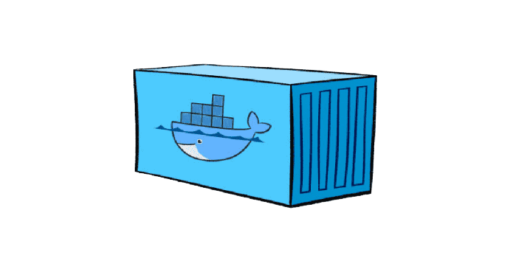
O que são contêiners?
Um contêiner é uma unidade de software que encapsula um aplicativo e suas dependências em um ambiente isolado. Diferente das máquinas virtuais, que emulam todo o hardware, os contêineres compartilham o kernel do sistema operacional host, tornando-os mais leves e eficientes.

Slide 5
Por que usar?
Portabilidade: Os containers são unidades autocontidas que encapsulam aplicativos e suas dependências, permitindo a execução consistente em diferentes ambientes.
Eficiência: Containers são leves e compartilham o kernel do sistema operacional, permitindo o uso eficiente de recursos
Agilidade: O uso de containers simplifica o processo de desenvolvimento, implantação e manutenção de aplicativos.
Colaboração: Containers facilitam o compartilhamento de aplicativos e ambientes de desenvolvimento entre equipes

Slide 6
Arquitetura Docker e Objetos
A arquitetura do Docker consiste em vários componentes, incluindo o daemon do Docker, a API do Docker e a CLI do Docker. O daemon do Docker é responsável por gerenciar os contêineres e as imagens do Docker. A API do Docker fornece uma interface para interagir com o daemon do Docker, enquanto a CLI do Docker é usada para enviar comandos para a API do Docker.
Os principais objetos usados no Docker são as imagens e os contêineres. As imagens são como modelos que podem ser usados para criar contêineres. Elas contêm todos os arquivos necessários para executar um aplicativo, incluindo o código-fonte, bibliotecas e dependências. Os contêineres são instâncias em execução de uma imagem do Docker, isolados uns dos outros e do sistema host.

Slide 7
Mão na massa:
Instalando o docker

Slide 8
02
Produção e consumo

Slide 9

Estrutura docker image.
Sistema operacional base
A imagem começa com um sistema operacional base, como uma distribuição Linux leve.
Bibliotecas e dependências:
A imagem inclui todas as bibliotecas e dependências necessárias para que o aplicativo funcione corretamente.
Código-fonte e arquivos do aplicativo:
A imagem contém o código-fonte e todos os arquivos necessários para o aplicativo.
Ferramentas e utilitários:
Dependendo do aplicativo, a imagem pode incluir ferramentas e utilitários adicionais necessários para executar ou gerenciar o aplicativo.

Slide 10





Baixando e Gerenciando Imagens Docker
Baixando uma imagem:
Listando imagens:
Executando um contêiner a partir de uma imagem:
Listando contêineres em execução:
Parando um contêiner em execução:

Slide 11

Baixando e Gerenciando Imagens Docker
Removendo uma imagem:
Removendo um contêiner:

Slide 12

O Docker Hub é um serviço centralizado e público de registro de imagens do Docker. Ele funciona como um repositório onde os desenvolvedores podem armazenar, compartilhar e baixar imagens do Docker.

Slide 13
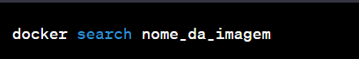
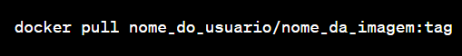
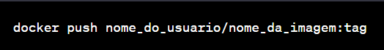
Pesquisando imagens no Docker Hub:
Baixando imagens no Docker Hub:
enviando imagens para o Docker Hub:

Slide 14
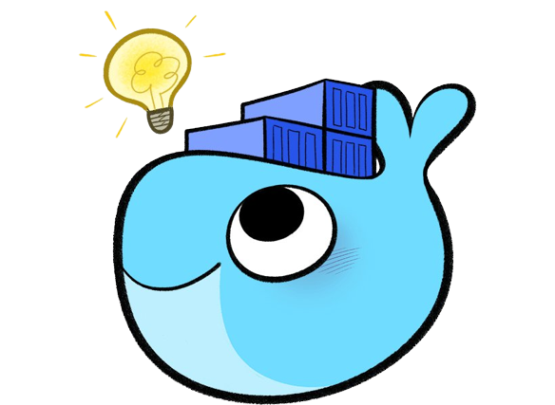
Consumindo o bolo..
Ao utilizar o Docker, uma das principais tarefas é consumir as imagens disponíveis e executar contêineres a partir delas. Isso é como "consumir o bolo" no mundo do Docker. As imagens são os ingredientes necessários para criar e executar os contêineres, que são as instâncias em execução dessas imagens. Nesta etapa, aprenderemos como baixar as imagens desejadas, executar os contêineres e interagir com eles

Slide 15

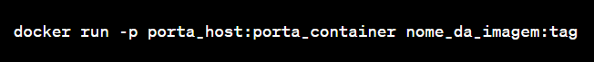

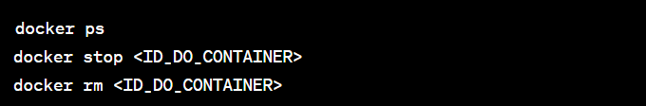
Execução de containers
Executando um contêiner
Especificando configurações adicionais
Interagindo com container em execução
Gerenciando contêineres em execução:

Slide 16



Removendo Imagens
Removendo uma imagem específica:
Removendo todas as imagens não utilizadas:
Removendo todas as imagens, incluindo as em uso:
É importante lembrar que, ao remover uma imagem, você não poderá mais executar contêineres baseados nessa imagem, a menos que a baixe novamente.

Slide 17

Mão na massa
subindo um servidor HTTP apache
Mão na massa - Subindo um container Mysql e criando uma base de dados.

Slide 18

04
Administração de containers
(IA)

Slide 19


Obter Informações (docker logs, inspect)
Obter logs de um contêiner:
Obter informações detalhadas de um contêiner:

Slide 20

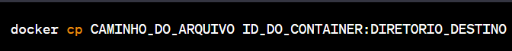
Interagindo (docker exec, cp)
Executar comandos em um contêiner em execução:
Copiar arquivos para dentro ou fora de um contêiner:

Slide 21


Fazendo Backup (docker import/export)
Exportar um contêiner:
Importar um container:

Slide 22

Variáveis Suportadas em Imagens
Definir uma variável de ambiente ao executar um contêiner:
Definir várias variáveis de ambiente ao executar um contêiner:
Usar variáveis de ambiente em um Dockerfile:

Slide 23

Mão na massa
Subindo um container Mysql e criando uma base de dados.

Slide 24
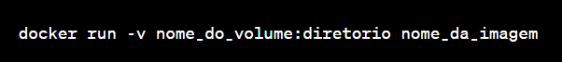
Persistindo Dados com Volumes/Bind Mounts
Criar um Volume:
Montar um diretório do host como Bind Mount:

Slide 25
Mão na massa
Persistindo dados de contêineres em execução.

Slide 26
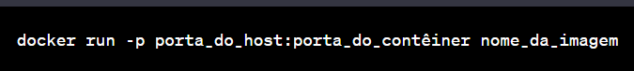

Acesso externo - Mapeamento de portas.
Mapear uma porta do contêiner para uma porta do host:
Mapear uma porta específica do host para uma porta aleatória do contêiner:

Slide 27

Mão na massa
Subindo sites em um contêiner

Slide 28
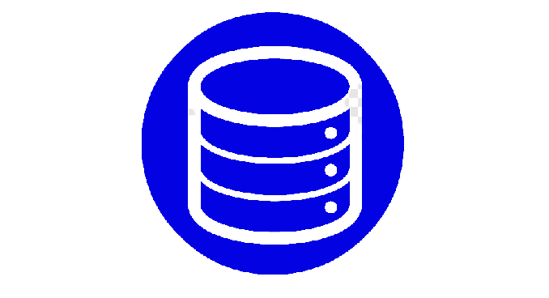
Mão na massa
Subindo uma base de dados em um contêiner

Slide 29
OBRIGADO POR VIR
P1
P2
REDES SOCIAIS

